Slide 1
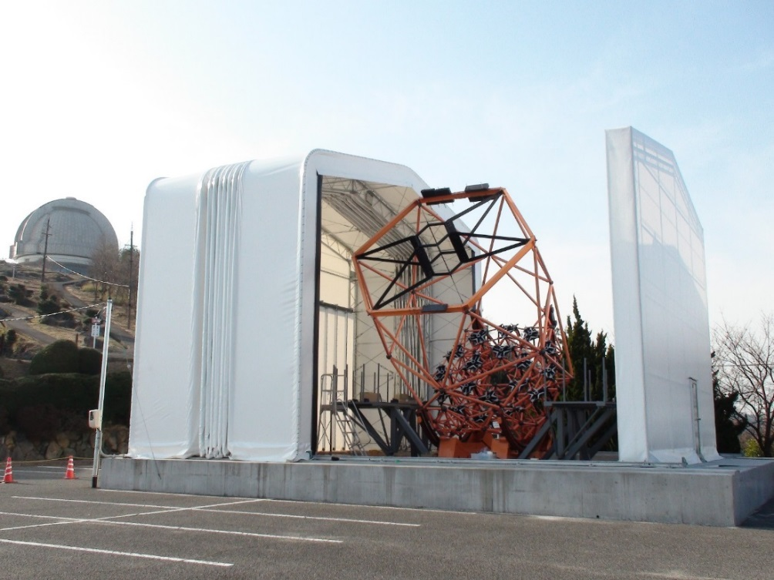
京大3.8m望遠鏡用高分散分光器
京大宇物 岩室史英
HIDES の役割を引き継ぎ発展させる事が可能な、
高効率かつ広波長域の高分散ファイバー分光器
サイエンス
太陽型星のスーパーフレア現象の解明
ドップラー法による惑星探査
技術開発
世界初のバイコニックのみの反射光学系
離散スリット分光器

Slide 2
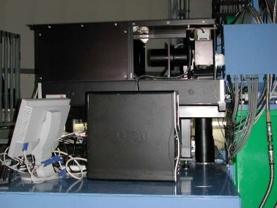
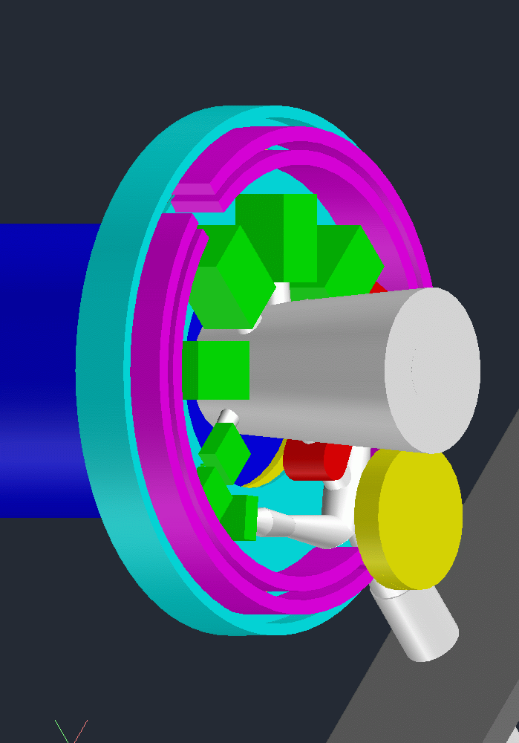
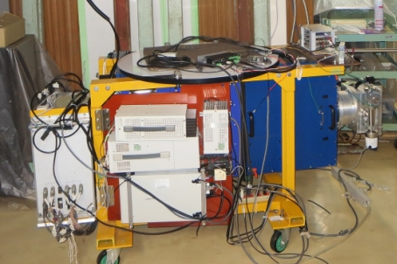
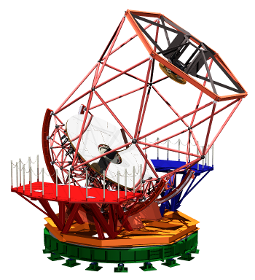
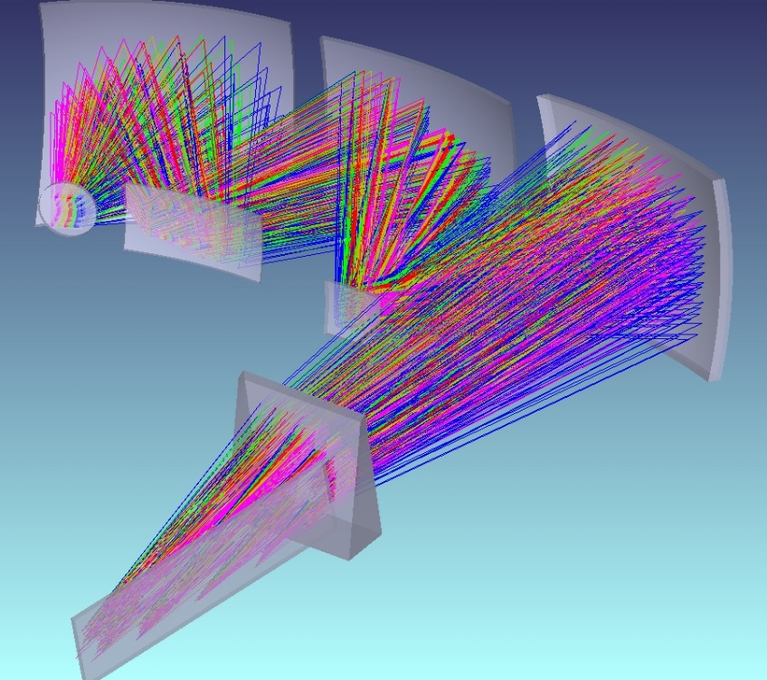
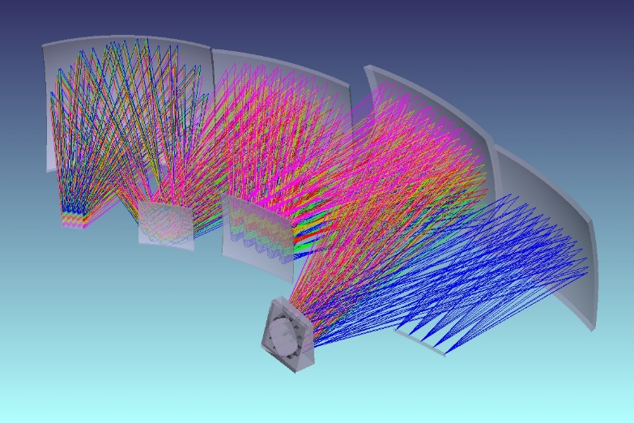
運用開始時に予定している観測装置
高コントラスト
惑星探査装置 SEICA
ファイバー
焦点システム
KOOLS
高速撮像分光器
可視高分散分光器
近赤外相対測光分光器
ナスミス台と方位軸の色は
浅口市の小学生の投票で決定

Slide 3
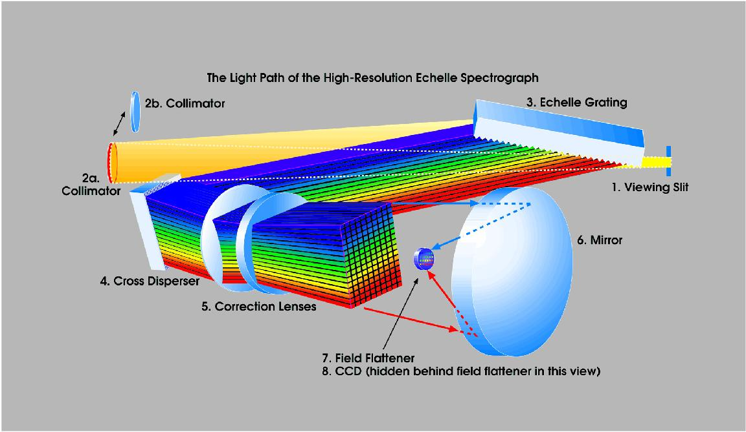
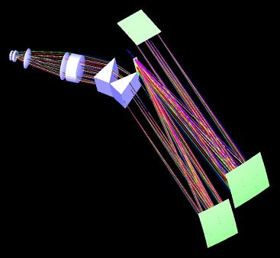
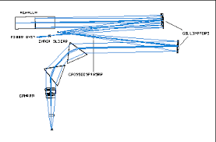
高分散分光器の変遷（瞳移行型へ）
← Keck HIDES
瞳位置に echelle を置き、直後に CD
(非瞳移行型)
得：光学素子数が少ない
失：CD が瞳位置から外れて大きくなる
どちらも
echelle は
Quasi-litrrow
CFHT ESPaDOnS / Calar Alto CARMENES →
瞳位置に echelle、再度瞳を作り CD を置く
(瞳移行型)
得：CD も瞳位置に配置でき素子が小さくなる
失：光学素子数が増える

Slide 4
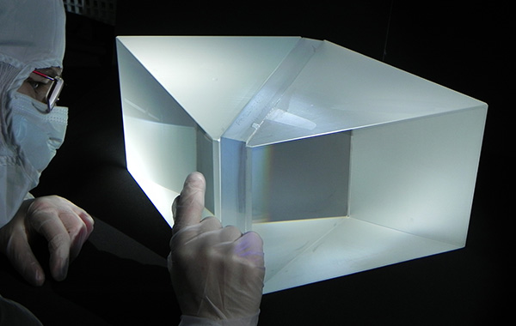
高分散分光器の変遷（prism の利用）
CD に prism を使うと
得：広波長域 / 高効率
失：分散パワーを得にくい / オーダー間隔変化
分散パワーの大きい高屈折率のフリントガラスは UV の内部吸収が大きいものが多い
CD が prism の場合
波長範囲は 約３倍 / 高効率
効率
CD が grating の場合
波長範囲は 1.5 倍程度 / 波長端で低効率
LBT の高分散分光器 PEPSI の
grism (望遠鏡が大きいと大変)
波長

Slide 5
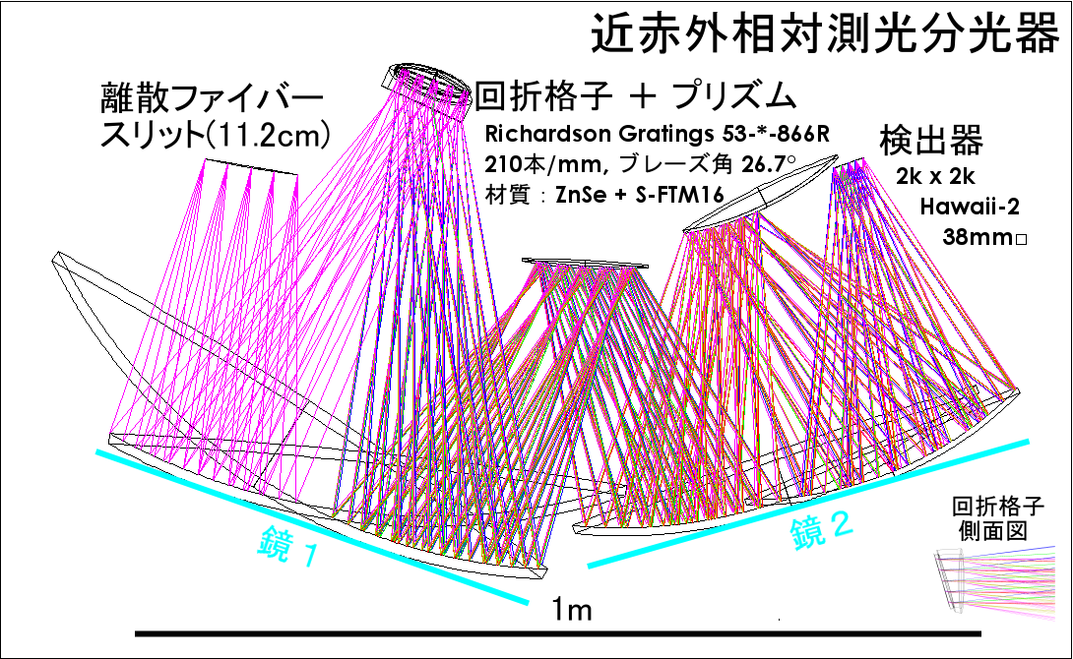
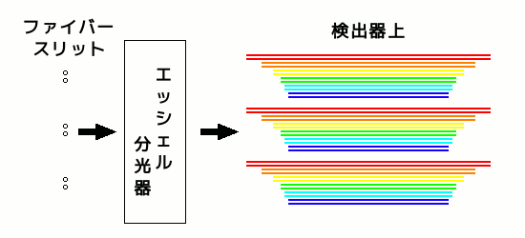
発想の転換
高効率・広波長域を目指すには…
非瞳移行型
CD は prism だができるだけ薄くしたい
→ スリットが長くできない
ファイバー離散配置で CD パワーを最小に
カメラ系の色収差が問題
全体としてスリットが長くなり収差が増大
→ 反射光学系のみでかなりの収差を除く必要がある
バイコニック鏡のみの反射光学系でどうか？
3.8m の近赤外分光器の光学設計をベースに改良
prism と echelle の間隔が大きいため、光路分離の quasi-litrrow は無理
→ common-path に近い in-plane 方式で対応

Slide 6

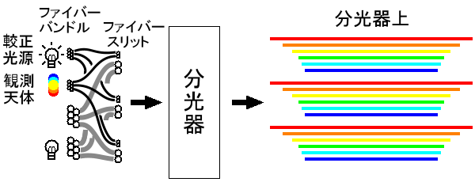
装置概要と光学系
ファイバー径 0”.45 (φ50μm)
0".91 (φ100μm)
ファイバー本数 2本 or 1本 ×6組
波長域 U～z 同時
波長分解能 ～100,000
～ 50,000
1h, S/N=10 での限界等級は～15.3mag

Slide 7
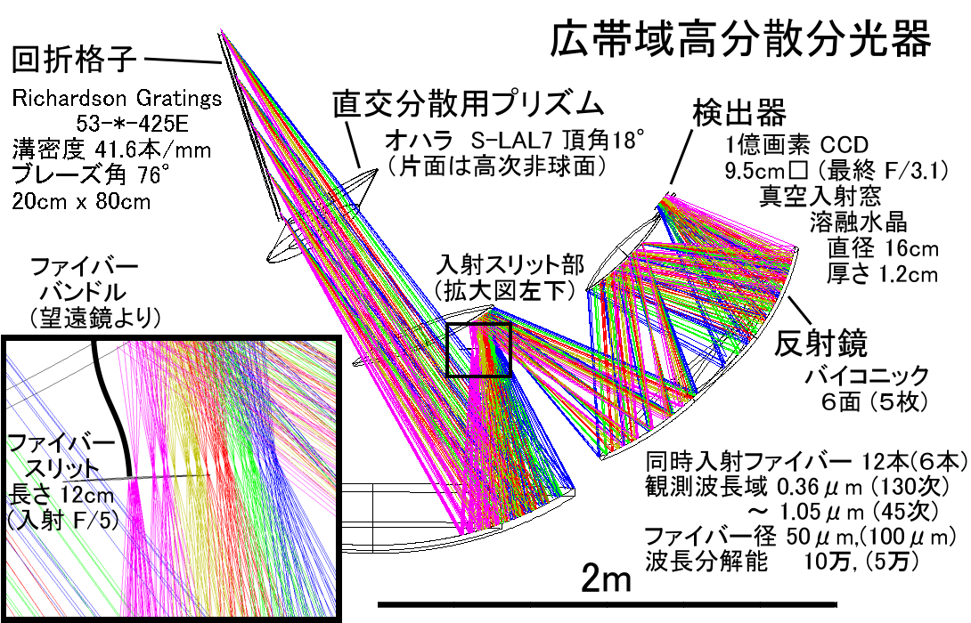
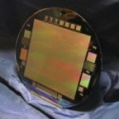
ビーム径
17cm
回折格子
入射角79°
⇒ 88cm
（1% ロス）
スリット長
12cm
ファイバー径
50μm
縮小率 0.62
⇒ 7.4cm
31μm
検出器
STA1600LN
10k x 10k
9μm/pix

Slide 8
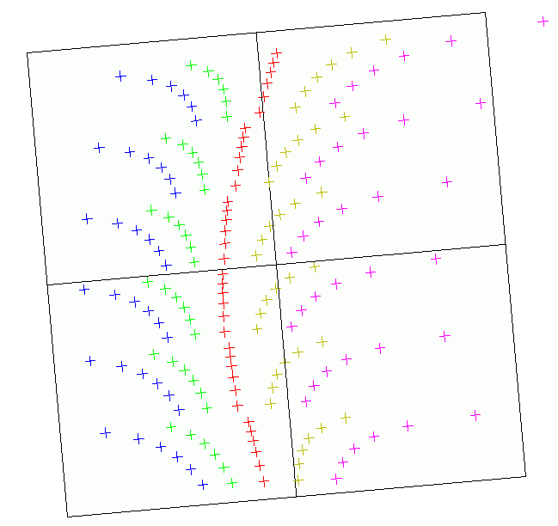
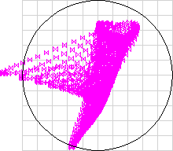
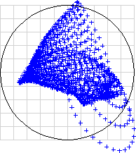
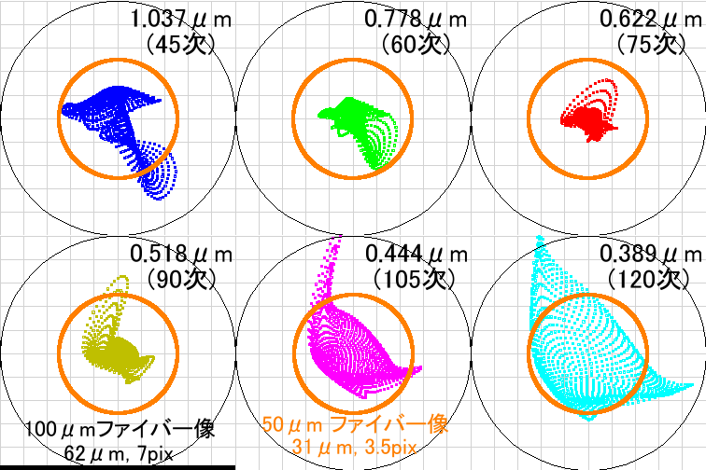
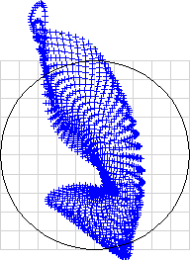
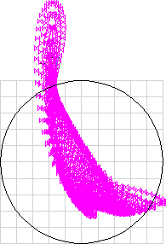
検出器上のスポット
オーダー間隔 120μm,13pix (45次)
～250μm, 28pix(130次)
短波長側では間隔が広がる
ファイバー像サイズ 3.5pix / 7pix
スポットサイズ 1.5pix ～ 7pix

Slide 9
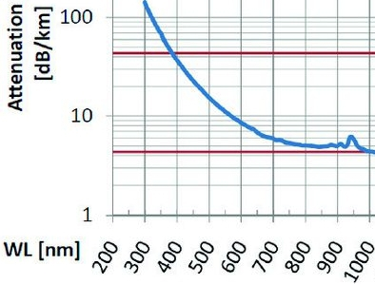
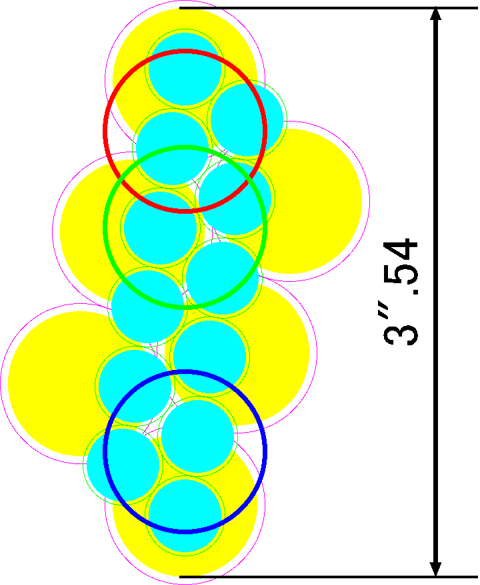
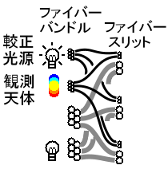
ファイバーバンドル
φ0”.45 x 12本を大気分散方向に沿って配置
大気分散方向が一定となるよう PA を変えて追尾
下図は Seeing 1”、天頂角 45° の場合
（0”.9 x 6本の場合は天頂角50° の大気分散に相当）
ターゲット用／較正用をペアとし２種類のファイバーを交互に配置
ターゲットを入れた状態で較正光を入れ短時間露出
30m での内部透過率は 70%～97%
74%@30m
97%@30m

Slide 10
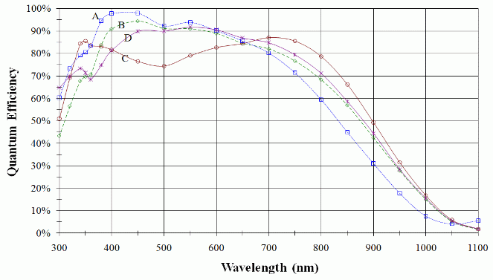
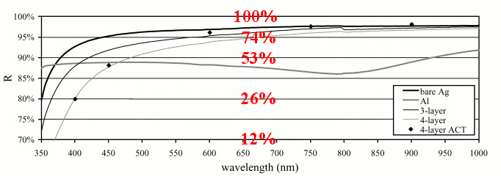
効率
ファイバー内部吸収 ×
６面反射率 × 検出器QE ×
ファイバー端面の反射 ×
プリズムでの反射と吸収 ×
回折格子 × Dewar 入射窓
13%@400nm
24%@600nm
22%@800nm
Uバンドは急激に効率低下
大気分散も大きい
⇒ 焦点面で分離して別の
小型分光器に入れる
オプションもあるかも
6面反射率

Slide 11
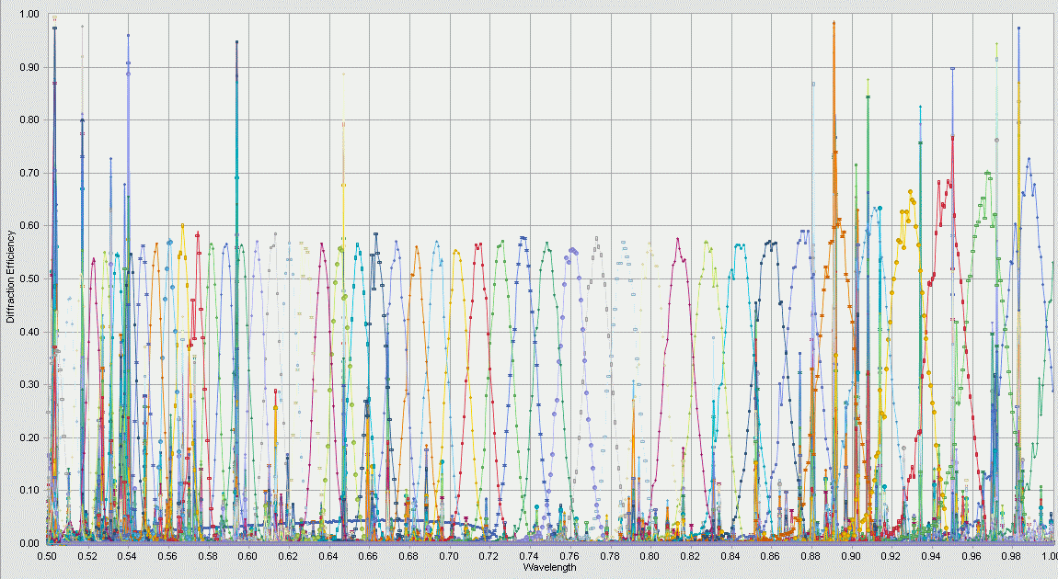
回折格子の効率
Litrrow (75.9°) ⬄ 79° の比較、２割低下
（Gsolver で 24時間の計算結果）

Slide 12
その他、気になること
CCD カメラ入射窓の大気圧による変形
→ 12mm 厚の溶融水晶は 27μm 凹むが、像サイズ 0.3% 悪化で留まる
バイコニック面の形状確認方法
→ フーコーテストもどき、逐次三点法、などで何とか
各ミラーの調整精度と配置・調整方法
→ 現バージョンでのチェックはまだだが、多分 0.1mm, 0.02° 程度のはず
→ 3次元測定器で各鏡の位置と向きを確認しながら配置
→ 像サイズの自動判定とアクチュエータ駆動の繰り返しによる自動調整
波長較正方法
→ 白色光源＋固定エタロン入り小型真空容器を温度管理した部屋内に置く
→ ターゲット露出のすき間に短時間露出で同時取得
露出中の光量モニタ
→ プリズム表面の反射光を集めてモニタか…（まだちゃんと検討していません）
偏光観測モード？ （もっと検討していません…）
ADC は必要か？

Slide 13
その他、気になること
CCD カメラ入射窓の大気圧による変形
→ 12mm 厚の溶融水晶は 27μm 凹むが、像サイズ 0.3% 悪化で留まる
バイコニック面の形状確認方法
→ フーコーテストもどき、逐次三点法、などで何とか
各ミラーの調整精度と配置・調整方法
→ 現バージョンでのチェックはまだだが、多分 0.1mm, 0.02° 程度のはず
→ 3次元測定器で各鏡の位置と向きを確認しながら配置
→ 像サイズの自動判定とアクチュエータ駆動の繰り返しによる自動調整
波長較正方法
→ 白色光源＋固定エタロン入り小型真空容器を温度管理した部屋内に置く
→ ターゲット露出のすき間に短時間露出で同時取得
露出中の光量モニタ
→ プリズム表面の反射光を集めてモニタか…（まだちゃんと検討していません）
偏光観測モード？ （もっと検討していません…）
ADC は必要か？

Slide 14
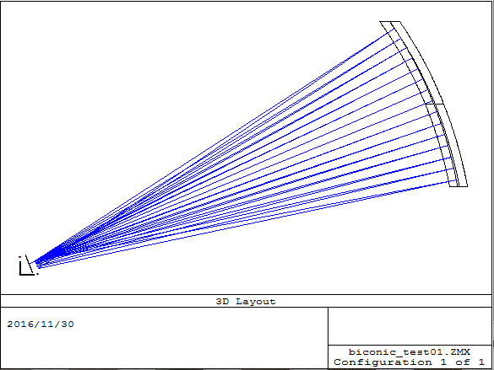
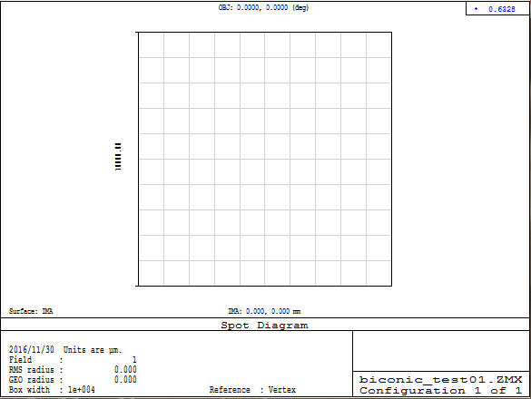
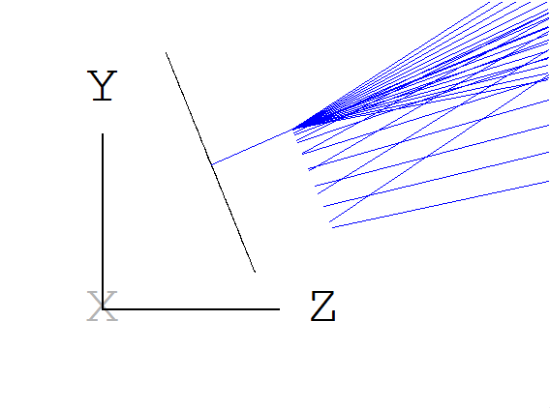
バイコニック面の形状確認方法
フーコーテストもどき
点光源＋200μm ピンホールで、鏡のどの位置からの光が元の場所に戻ってくるか
画像として取得、像サイズ全体をピンホールサイズの倍程度の間隔でスキャン
コリメータミラー検査例
曲率半径 約1.5m
鏡サイズ 0.6m□
ピンホール 200μm
検出器位置 25mm
検出器サイズ 10mm□
画素サイズ 5μm
画素数 2k x 2k
回折像サイズ 75μm
像サイズ 34mm
ステップ数 90 x 90
200μm レベルの像サイズに
対応する形状確認ができる
はず。
25mm

Slide 15
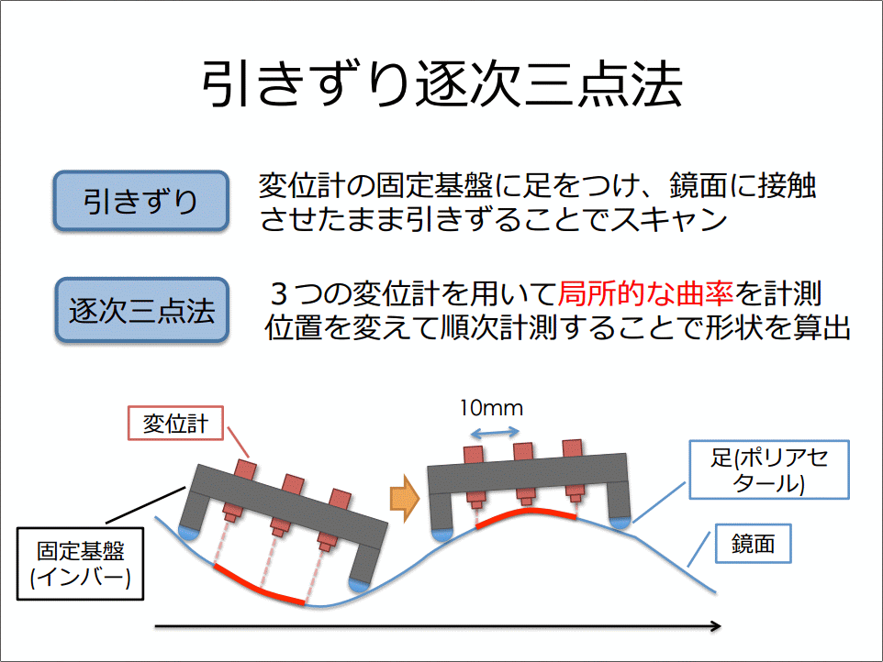
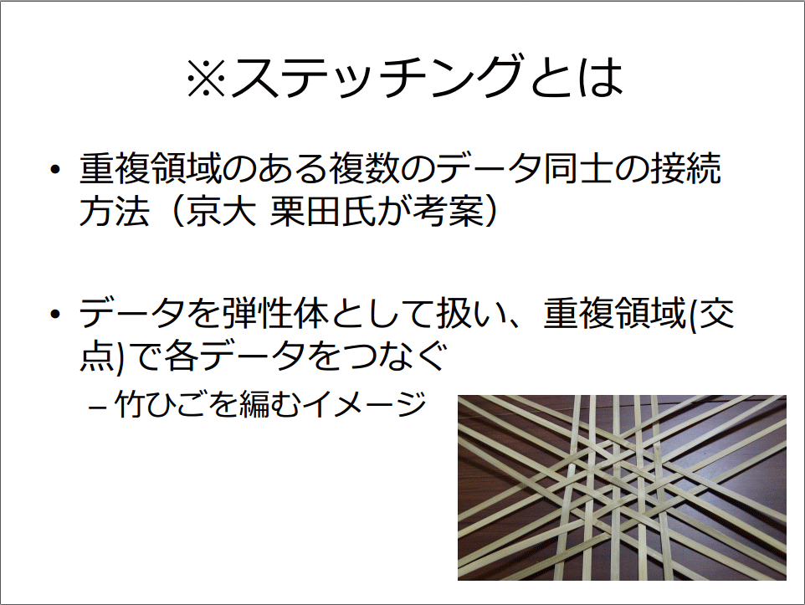
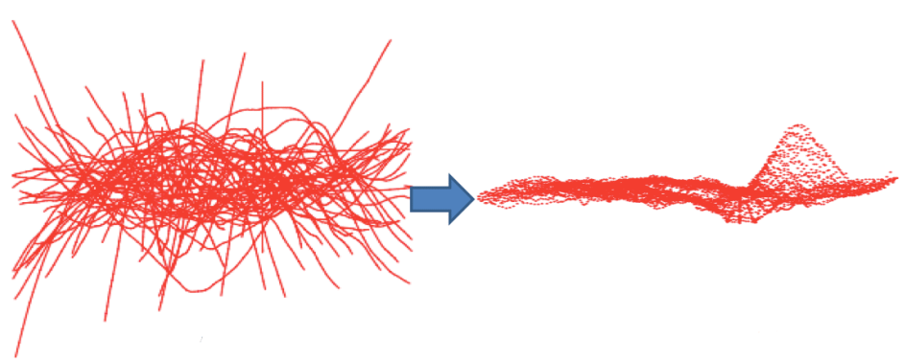
バイコニック面の形状確認方法
逐次三点法
３つの非接触センサをセットにして局所的な曲率を連続的に計測する方法
異なる計測パスを弾性体に見立てて組み合わせるデータステッチングで合成
http://granite.phys.s.u-tokyo.ac.jp/shimoda/midterm150416_shimoda.pdf より

Slide 16
その他、気になること
CCD カメラ入射窓の大気圧による変形
→ 12mm 厚の溶融水晶は 27μm 凹むが、像サイズ 0.3% 悪化で留まる
バイコニック面の形状確認方法
→ フーコーテストもどき、逐次三点法、などで何とか
各ミラーの調整精度と配置・調整方法
→ 現バージョンでのチェックはまだだが、多分 0.1mm, 0.02° 程度のはず
→ 3次元測定器で各鏡の位置と向きを確認しながら配置
→ 像サイズの自動判定とアクチュエータ駆動の繰り返しによる自動調整
波長較正方法
→ 白色光源＋固定エタロン入り小型真空容器を温度管理した部屋内に置く
→ ターゲット露出のすき間に短時間露出で同時取得
露出中の光量モニタ
→ プリズム表面の反射光を集めてモニタか…（まだちゃんと検討していません）
偏光観測モード？ （もっと検討していません…）
ADC は必要か？

Slide 17
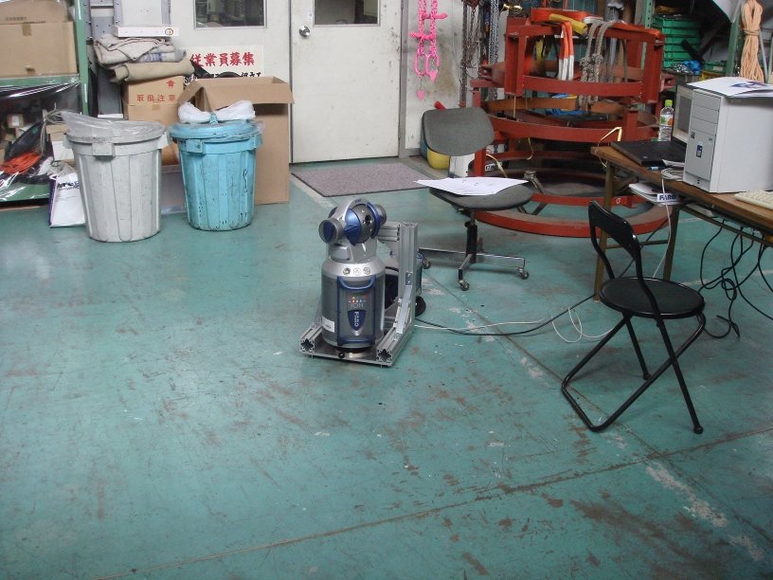
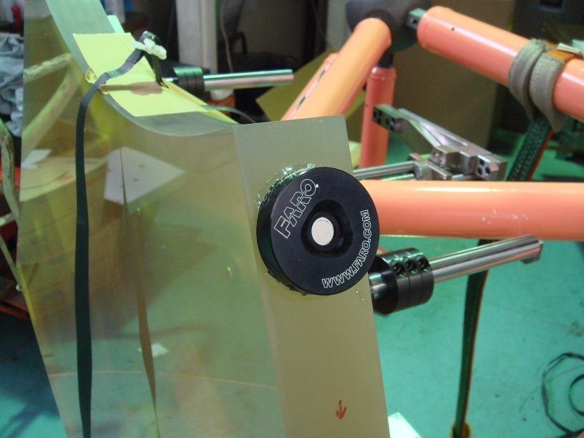
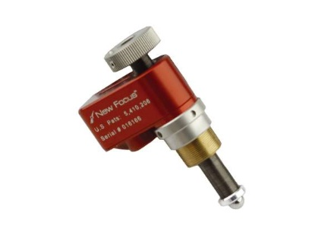
各ミラーの配置・調整方法
FARO 3次元測定器で 20μm 精度でミラー配置
こんな感じのターゲット固定台
を鏡に接着しておきます
ピコモータで
リモートで位置
調整、軸の回転
量はロータリー
ポテンショで
モニタします

Slide 18
その他、気になること
CCD カメラ入射窓の大気圧による変形
→ 12mm 厚の溶融水晶は 27μm 凹むが、像サイズ 0.3% 悪化で留まる
バイコニック面の形状確認方法
→ フーコーテストもどき、逐次三点法、などで何とか
各ミラーの調整精度と配置・調整方法
→ 現バージョンでのチェックはまだだが、多分 0.1mm, 0.02° 程度のはず
→ 3次元測定器で各鏡の位置と向きを確認しながら配置
→ 像サイズの自動判定とアクチュエータ駆動の繰り返しによる自動調整
波長較正方法
→ 白色光源＋固定エタロン入り小型真空容器を温度管理した部屋内に置く
→ ターゲット露出のすき間に短時間露出で同時取得
露出中の光量モニタ
→ プリズム表面の反射光を集めてモニタか…（まだちゃんと検討していません）
偏光観測モード？ （もっと検討していません…）
ADC は必要か？

Slide 19
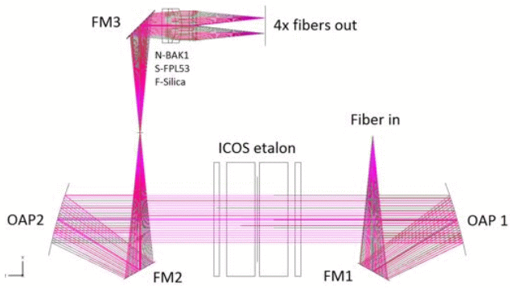
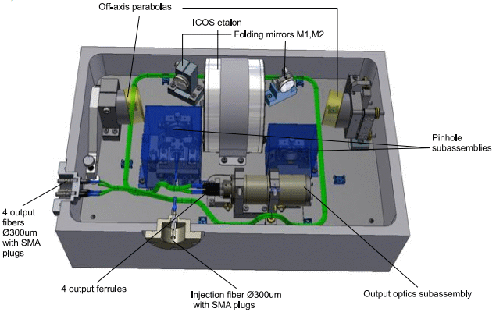
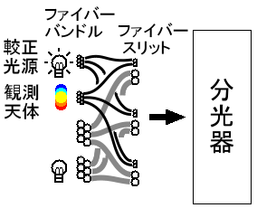
波長較正方法
LBT 高分散分光器 PEPSI のφ88mm のエタロン
による較正ユニットで、真空にはしていない
真空容器に入れれば、より安定するはず
サイエンスファイバーと較正用ファイバーは
同時に光らせる事ができる
Object : 15min
Object+CAL : 10sec
の繰り返しという
感じで観測か。

Slide 20
その他、気になること
CCD カメラ入射窓の大気圧による変形
→ 12mm 厚の溶融水晶は 27μm 凹むが、像サイズ 0.3% 悪化で留まる
バイコニック面の形状確認方法
→ フーコーテストもどき、逐次三点法、などで何とか
各ミラーの調整精度と配置・調整方法
→ 現バージョンでのチェックはまだだが、多分 0.1mm, 0.02° 程度のはず
→ 3次元測定器で各鏡の位置と向きを確認しながら配置
→ 像サイズの自動判定とアクチュエータ駆動の繰り返しによる自動調整
波長較正方法
→ 白色光源＋固定エタロン入り小型真空容器を温度管理した部屋内に置く
→ ターゲット露出のすき間に短時間露出で同時取得
露出中の光量モニタ
→ プリズム表面の反射光を集めてモニタか…（まだちゃんと検討していません）
偏光観測モード？ （もっと検討していません…）
ADC は必要か？

Slide 21
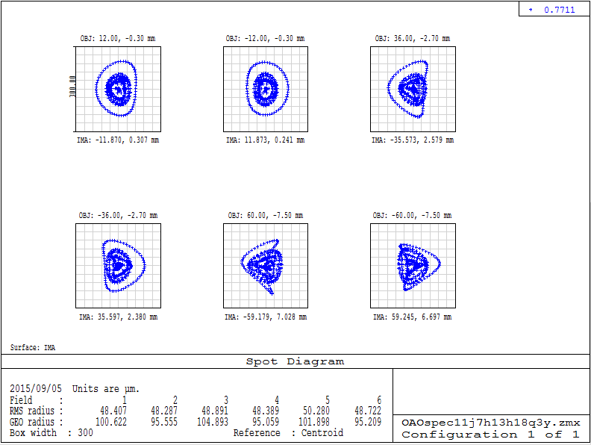
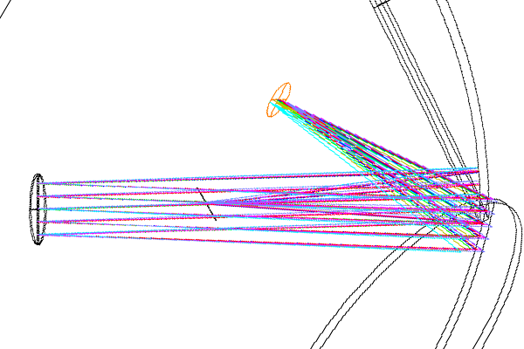
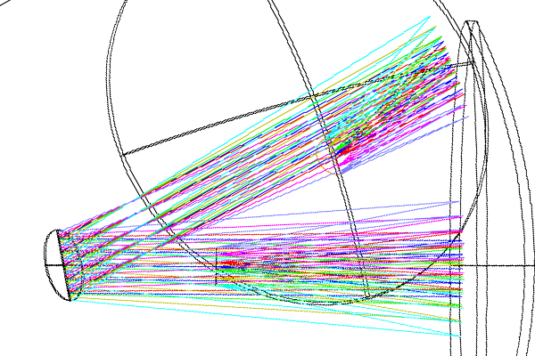
露出中の光量モニタ
0.3mm□でのスポット
配置がかなり３次元的になるが、プリズム表面での斜め
上方への反射光をミラーで集光すれば、各ファイバーの
光量モニタになる。小型の CMOS カメラ６台でそれ
ぞれのスポットをモニタする。
太い方のファイバー
と同程度のサイズ
平面図
側面図
検出器
プリズム面
プリズム面
検出器
ファイバー
スリット
ファイバー
スリット

Slide 22
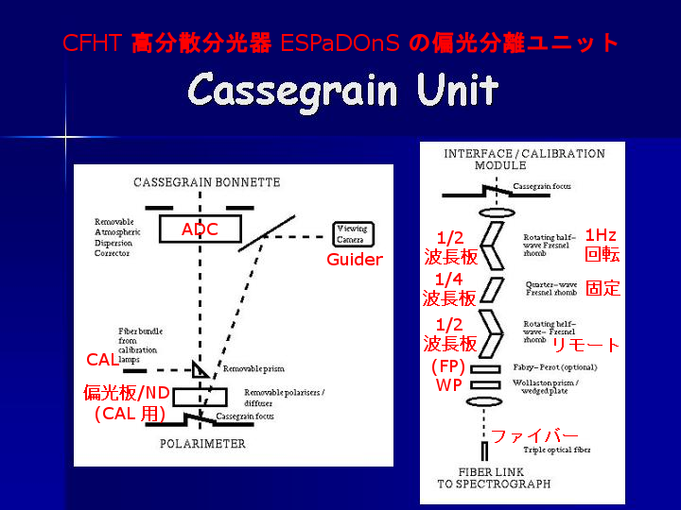
偏光観測モード？
これを使う場合は、ファイバープローブのポート内では無理。また、ADC 必須。
ナスミス焦点の１観測装置として焦点面に取り付け、そこからファイバーを引き出す必要がある。
CFHT ESPaDOnS の例では
50cm サイズ位でできそう
ではあるが…
http://www.cfht.hawaii.edu/Instruments/Spectroscopy/Espadons/BoD_2003B/ より

Slide 23
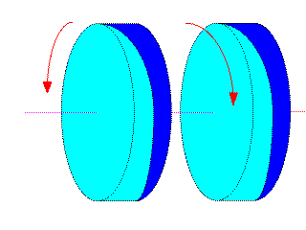
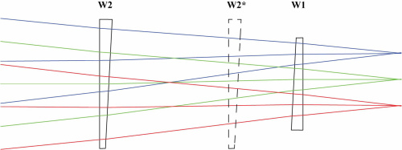
ADC は必要か？
得失は…
得：天体の光がより多く拾える（特に 50μm ファイバーで）
50μm ファイバーで CAL を常時点灯できる（ターゲット8本、CAL 4本）
失：UV 透過率が更に悪くなる
装置としての複雑さが増し、安定性が低下する可能性がある
ファイバーバンドルの配置形状は変えられないため、両方を切り替える
ことはできない（ファイバーを ADC用と非ADC用の２組準備することも
できるが….）。ADC を常時使用するのであれば、バンドル形状が変わる
ため、早い段階での決断が必要。

Slide 24
他の高分散分光器との比較
名称 口径 分解能 波長域(割合) CCD Slit
LBT/PEPSI 8.4mx2 12万 390-1050nm(1/3) 10kx10kx2台 φ1".5 (=> 5 slices)
GTC/HORUS 10.2m 5万 380- 800nm(5/6) 4kx4k φ1".3 (=> ? slices)
Keck/HIRES 10m 8.4万 360-1000nm(1/3) 2kx4kx2台 0".4x1"
Subaru/HDS 8.3m 10万 360-1050nm(1/5) 2kx4kx2台 0".3x2"
VLT/UVES 8.2m 11万 300-1100nm(1/2) 2kx4kx3台 1".5x2"( => 5 slices)
Gemini/bHROS 8.2m 15万 400-1000nm(1/20) 2kx4k φ0".9 (=> 7 slices)
MMT/MAESTRO 6.5m 9.3万 315-985nm(1/1) 4kx4k 0”.3x1”
Magellan/MIKE 6.5m 7.4万 335-930nm(1/1) 2kx4kx2台 0”.35x5”
京都/高分散 3.8m 10万 360-1050nm(1/1) 10kx10k φ0".45x12
CFHT/ESPaDOnS 3.6m 6.8万 369-1048nm(1/1) 2kx4.5k φ1".6 (=> 3 slices)
La Silla/HARPS 3.6m 12万 380- 690nm(1/1) 2kx4kx2台 φ1"x2
TNG/HARPS-N 3.6m 12万 380- 690nm(1/1) 2kx4kx2台 φ1"x2
CAHA/CARMENES 3.5m 9.5万 520-1710nm(1/1) 4kx4k+NIR φ1”.5 (=> 2 slices)
Lick/Hamilton 3.0m 6万 350-1000nm(1/1) 2kx2k 1".2x2"

